Slide 1
„Rastimo uz lepe reči“ Pozitivno roditeljstvo Stvaramo okruženje bez nasilja
Dragica Jovišević, dipl. psiholog
Институт за јавно здравље Војводине
Znanjem do zdravih izbora
Programski zadatak Posebnog programa u oblasti javnog zdravlja za APV u 2020. godini:
Unapređenje zdravstvene pismenosti populacije – „Znanjem do zdravih izbora“

Slide 2
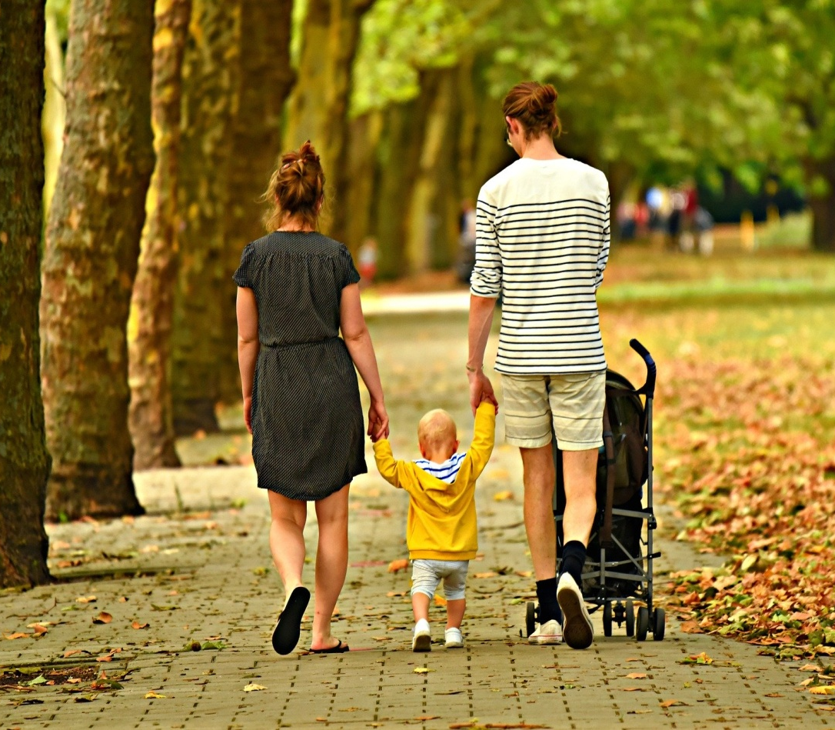
Započnimo priču o roditeljstvu sledećim podsetnikom
Roditeljstvo je uzbudljiv, ali izazovan „posao“.
Ne možemo uvek da odreagujemo na pravi način.
Niko ne može da bude savršen roditelj.
* Fotografija: Mabel Maber / Pexels

Slide 3
Započnimo priču o roditeljstvu sledećim podsetnikom:
Ni stručnjaci koji znaju sve u teoriji neće moći uvek da odreaguju na pravi način.
Možemo samo da se trudimo da budemo najbolja verzija sebe u odnosu prema detetu u skladu sa kontekstom i izazovima našeg života.

Slide 4
Započnimo priču o roditeljstvu sledećim podsetnikom:
Kroz greške koje pravimo možemo da učimo i napredujemo.
Sasvim je uobičajeno da nam je ponekad potrebna podrška, bilo prijateljska, bilo stručna.

Slide 5
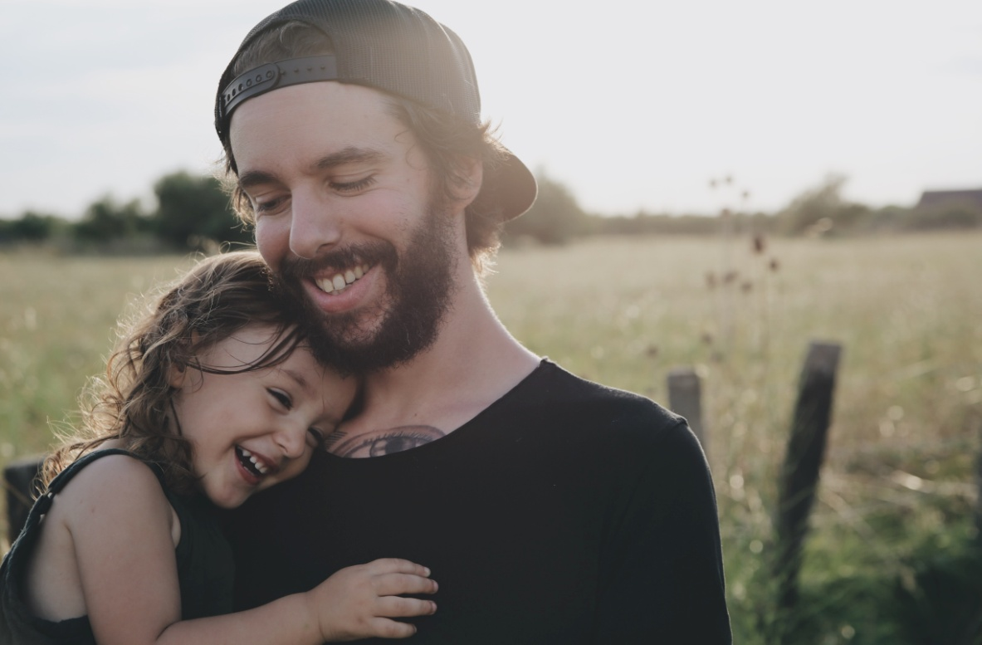
Stvaramo okruženje bez nasilja
Dete najlepše odrasta u podsticajnom i podržavajućem okruženju!

Slide 6
Stvaramo okruženje bez nasilja
Podsticajno okruženje za razvoj deteta je ono:
u kome se dete oseća voljeno i sigurno da istražuje,
u kome dete ima puno prilika za učenje,
ali i okruženje u kome postoje određena pravila.
Fotografija: Neil Dodhia/Pixabay

Slide 7
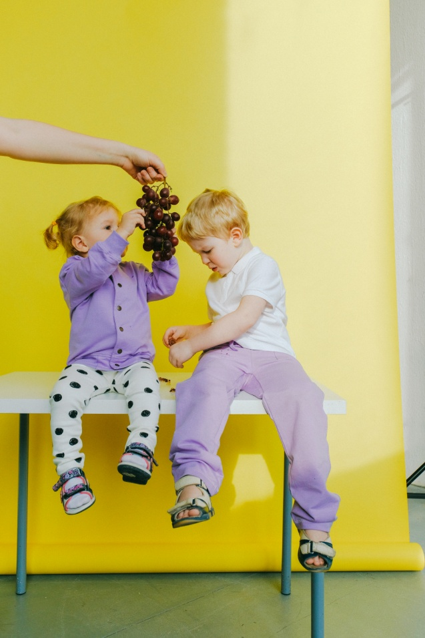
Stvaramo okruženje bez nasilja
U podržavajućem i podsticajnom okruženju dete lakše prihvata i zahteve, pravila i ograničenja.
Tada kažemo da primenjujemo principe pozitivnog roditeljstva!

Slide 8
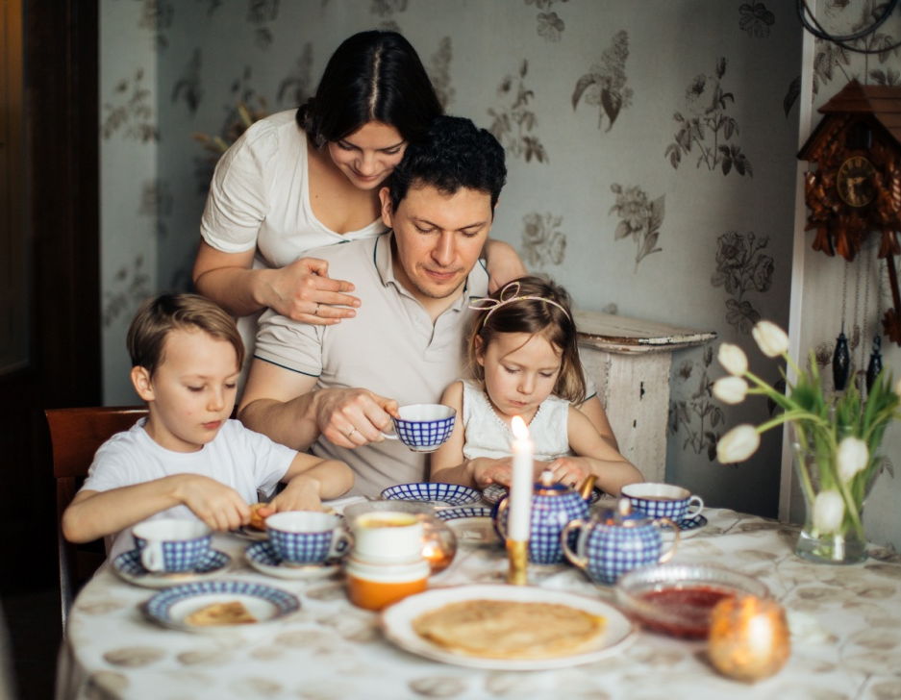
Šta je pozitivno roditeljstvo?
Roditeljstvo u kome kroz ljubav, pričanje, čitanje i igranje sa decom ona uče da grade odnose sa drugima i razvijaju saznajne, komunikacijske i sposobnosti samokontrole.

Slide 9
Šta nije pozitivno roditeljstvo?
Pozitivno roditeljstvo nije popustljivo roditeljstvo, tu i dalje postoje ograničenja i pravila

Slide 10
Pozitivno roditeljstvo
Prema principima pozitivnog roditeljstva i dalje postavljamo granice deci i usmeravamo njihovo ponašanje, ali ne kažnjavanjem, već disciplinovanjem kroz učenje i igru.

Slide 11
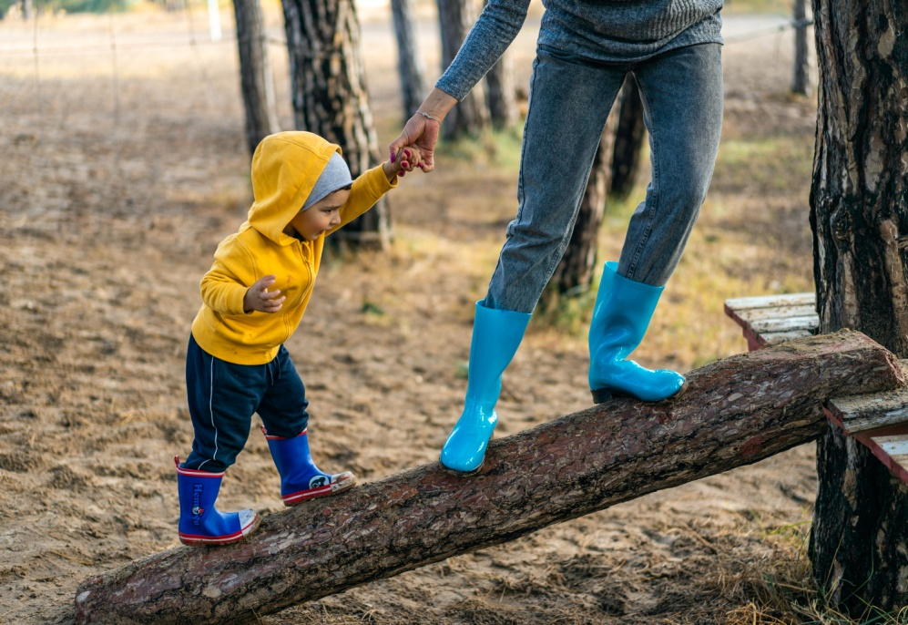
Zamenimo kažnjavanje disciplinovanjem
Kažnjavanje ima za cilj da dete doživi bol, stid, poniženje.
Disciplinovanjem podučavamo dete i usmeravamo njegovo ponašanje.

Slide 12
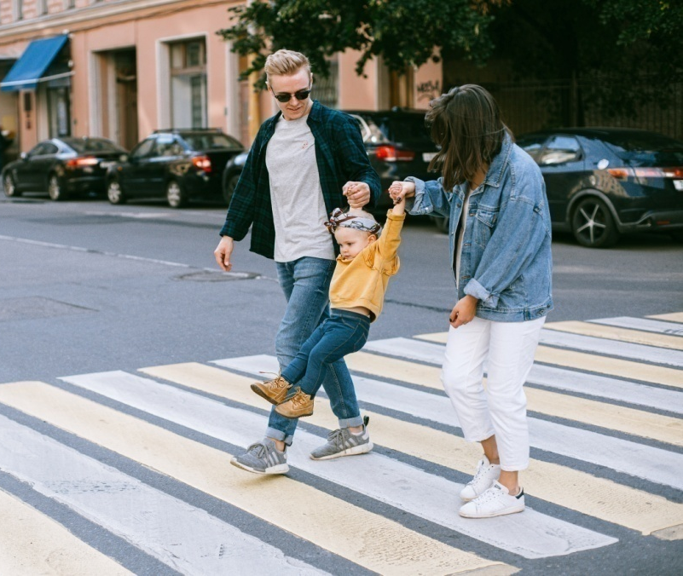
Zamenimo kažnjavanje disciplinovanjem
Veliki uticaj može se ostvariti:
- adekvatnom komunikacijom sa detetom,
- upravljanjem frustracijom, smirivanjem i
- zajedničkim radom.

Slide 13
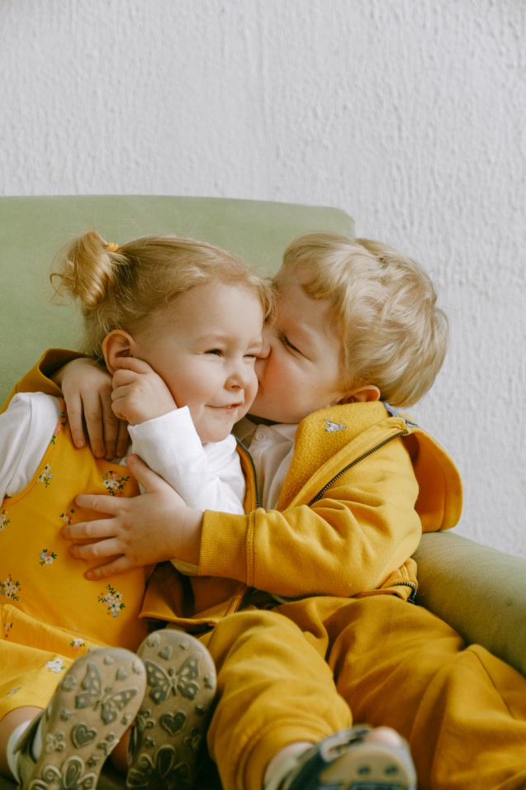
Zamenimo kažnjavanje disciplinovanjem
Svako dete je jedinstveno i reagovaće različito.
Moguće je da će vam trebati mnogo vremena dok pronađete najefikasnije tehnike za regulisanje nepoželjnih ponašanja za vaše dete.

Slide 14
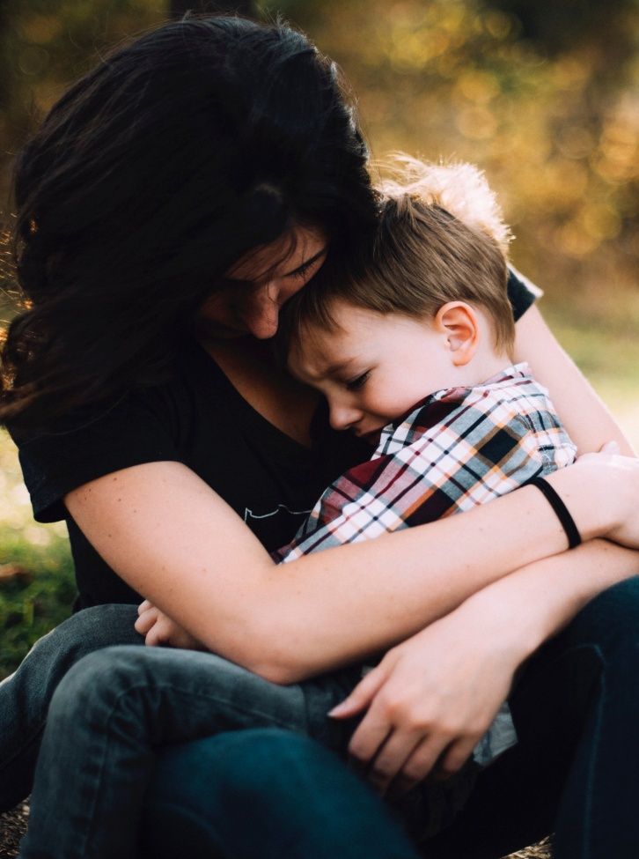
Zamenimo kažnjavanje disciplinovanjem
Disciplinovanje se najbolje radi kada su svi smireni - i vi i dete.
Deca ne mogu da uče ukoliko imaju snažnu emocionalnu reakciju (besna su, uplašena ili jako plaču).
Tada fokus treba da bude na umirenju i uspostavljanju kontrole nad emocijama – vašim i detetovim.

Slide 15
Zamenimo kažnjavanje disciplinovanjem
Samokontrola se uči
Deca se ne rađaju sa veštinama samokontrole, ona osećanja doživljavaju snažnije neko odrasli i nemaju sposobnost da se sama nose sa njima.
Potrebna im je pomoć odraslih za to.

Slide 16
Zamenimo kažnjavanje disciplinovanjem
Podržite dete ličnim primerom
Vaša smirena reakcija kada dete doživljava snažna neprijatna osećanja može da zaustavi razbuktavanje negativnih osećanja i kod vas i kod deteta.
Dete se oseća sigurnijim kada zna da je kontrola u vašim rukama. Dete će slediti vaš primer.

Slide 17
Zamenimo kažnjavanje disciplinovanjem
Uspostavite porodična pravila – ona preventivno deluju na reakacije besa kod dece.
Pridržavajte ih se dosledno - i vi i deca.
Pohvalite dete kada se pridržava dogovorenih pravila.
Ukoliko se dogodi da vi ili dete prekršite neko pravilo, razgovarajte u čemu je bila greška.

Slide 18
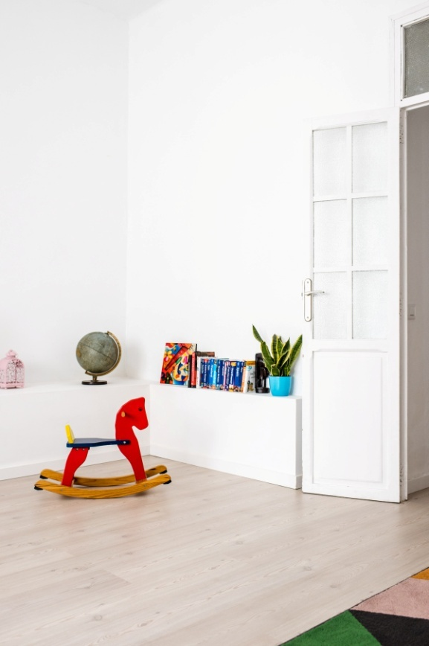
Zamenimo kažnjavanje disciplinovanjem
Obezbedite lični prostor
Važno je da dete ima svoj, makar i najmanji prostor (ugao, polica, kutija) u kome može slobodno da se igra, uči, stvara, menja ga.
Dogovorite se unapred o tome na koji način dete treba da se brine o svom prostoru – sređivanje posle igre, čuvanje igračaka i slično.
To je prilika da dete uči da preuzima odgovornost za lični prostor i sopstveno ponašanje.

Slide 19
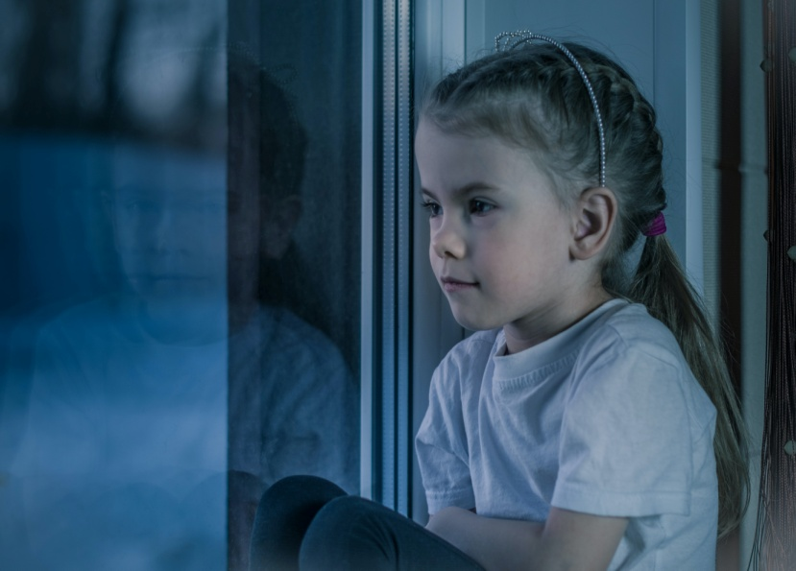
Zamenimo kažnjavanje disciplinovanjem
Šta kada dete prekrši pravila?
Kratka pauzta (tajm-aut) je dobra strategija da dete razmisli u čemu je pogrešilo.
Razgovarajte smireno sa njim nakon toga.
Dajte detetu šansu i pomozite mu da ispravi grešku.

Slide 20
Zamenimo kažnjavanje disciplinovanjem
Podsticaj umesto pretnje
Većina roditelja iz iskustva zna da ne pretnjama ne može mnogo da se postigne.
Mnogo je efikasnije da se podstakne poželjno ponašanje.
Ispunjena očekivanja podržite pohvalom, zajedničkom proslavom i radovanjem, a ne skupim igračkama i slatkišima.

Slide 21
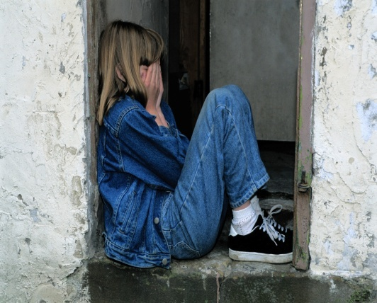
Kada vaspitanje prerasta u nasilje?
44% dečaka i 42% devojčica mlađih od 14 godina bilo je izloženo nasilnim metodama disciplinovanja kod kuće.*
U nasilne metode disciplinovanja spadaju: telesno kažnjavanje, psihološka agresija i teško fizičko kažnjavanje.
Iako i dalje rasprostranjeno, uliva nadu ipak da je tokom poslednjih deset godina došlo do opadanja primene nasilnih oblika disciplinovanja dece u porodicama.
* https://www.unicef.org/serbia/nasilje-nad-decom

Slide 22
Kada vaspitanje prerasta u nasilje?
Prema Savetu Evrope telesno kažnjavanje koje se koristi u cilju korekcije i kontrole ponašanja deteta predstavlja nasilje prema deci.
Ono demonstrira moć i dominaciju, ponižava dete i često vodi fizičkim povredama i narušavanju zdravlja.

Slide 23
Kada vaspitanje prerasta u nasilje?
Telesno kažnjavanje:
ne pomaže u postizanju željenog ponašanja,
vodi do povećanja agresivnosti deteta i
vodi do međugeneracijskog prenošenja nasilnog ponašanja*
* Srna i Stevanović, 2010; Išpanović Radojković, Žegarac, 2011, prema Unicef, 2018

Slide 24
Kada vaspitanje prerasta u nasilje?
Psihičko zlostavljanje je ponavljani čin ili nečinjenje roditelja/staratelja, ili vršnjaka, koje rezultira ozbiljnim i dugotrajnim posledicama po ponašanje, kao i kognitivnim i afektivnim posledicama.

Slide 25
Kada vaspitanje prerasta u nasilje?
Psihološko zlostavljanje uključuje:
klevetanje, optuživanje, pretnje, uvrede,
ograničavanje detetove slobode kretanja,
ruganje ili druge ne-fizičke oblike iskazivanja neprijateljstva prema detetu ili odbacivanja deteta.*
*Helfer, Kempe i Krugman, 1997, prema Unicef 2018.

Slide 26
Koji su efekti nasilja na razvoj deteta?
Česta i dugotrajna uskraćivanja ili izloženost ekstremnim traumama mogu promeniti organizaciju mozga i dovesti do poteškoća da se kasnije u životu izbore sa stresom.

Slide 27
Kakve su posledice izloženosti nasilju na razvoj dece?
Izloženost nasilju u porodici ometa uspešan razvoj deteta - psihički, emocionalni i kognitivni i ima brojene posledice u vidu narušenog (mentalnog) zdravlja, poteškoća u komunikaciji sa ljudima, zloupotrebama supstanci, lošeg postignuća, itd.

Slide 28
Nijedno dete ne treba da raste uz nasilje
Deca imaju pravo da odrastaju bez nasilja, a roditelji imaju pravo za podrškom tokom roditeljstva!
Prijavite nasilje :
POLICIJA 192
Prijava nasilja u porodici 0800-100-600
Ženski centar SOS telefon protiv nasilja nad ženama i decom radnim danom (10 - 20h) 2645-328
SOS telefon za žene i decu žrtve nasilja (14-18h) 3626-006
SOS Dečja linija „Broj za problem tvoj" besplatni i poverljivi pozivi (0-24h) 0800-123-456

Slide 29
Literatura
Brošura Izazovne situacije, UNICEF; preuzeto sa: https://www.unicef.org/serbia/sites/unicef.org.serbia/files/2019-11/Savladajte_izazovne_situacije.pdf
Nasilje prema deci u Srbiji - determinante, faktori i intervencije - nacionalni R3P izveštaj. UNICEF, 2017.
Институт за јавно здравље Војводине
Znanjem do zdravih izbora
Programski zadatak Posebnog programa u oblasti javnog zdravlja za APV u 2020. godini:
Unapređenje zdravstvene pismenosti populacije – „Znanjem do zdravih izbora“

